Slide 1
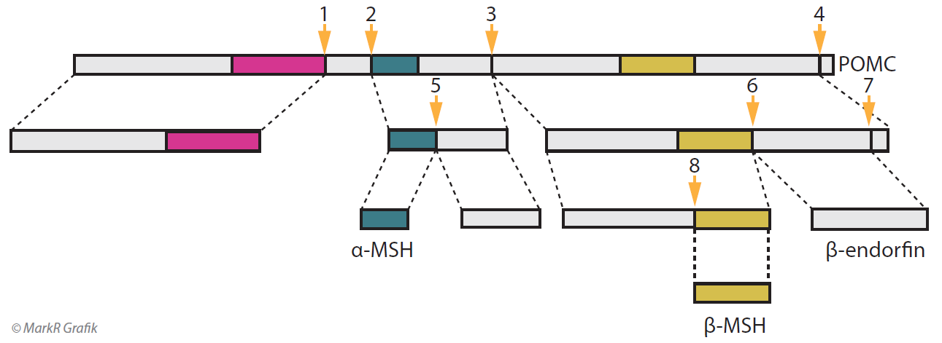
FGMA
WKH
WKH

Slide 2
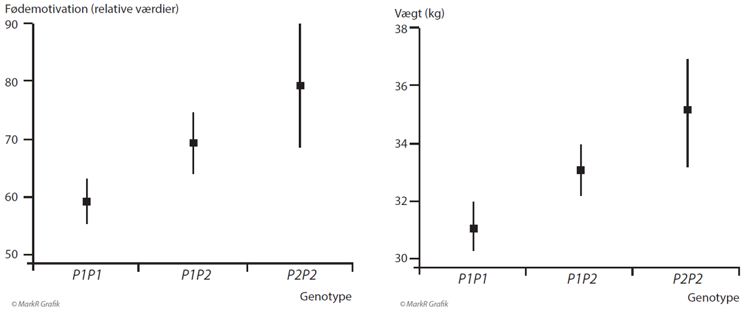
Mad-motivation (relative værdier)
Vægt i kg
A
B
A1A1
A1A2
A2A2
A1A1
A1A2
A2A2
Genotypen
Genotypen

